Slide 1
로봇 공학 과제
201821341
휴먼지능로봇공학과
안성우

Slide 2
사용한 프로그램
파이썬 3.8 64bit
실행 환경
- 행렬,수학,그리기 등 코드에 필요한 배경들을 미리 설정함
-matplotlib은 cmd창에서 따로 설치함
->pip install matplotlib

Slide 3
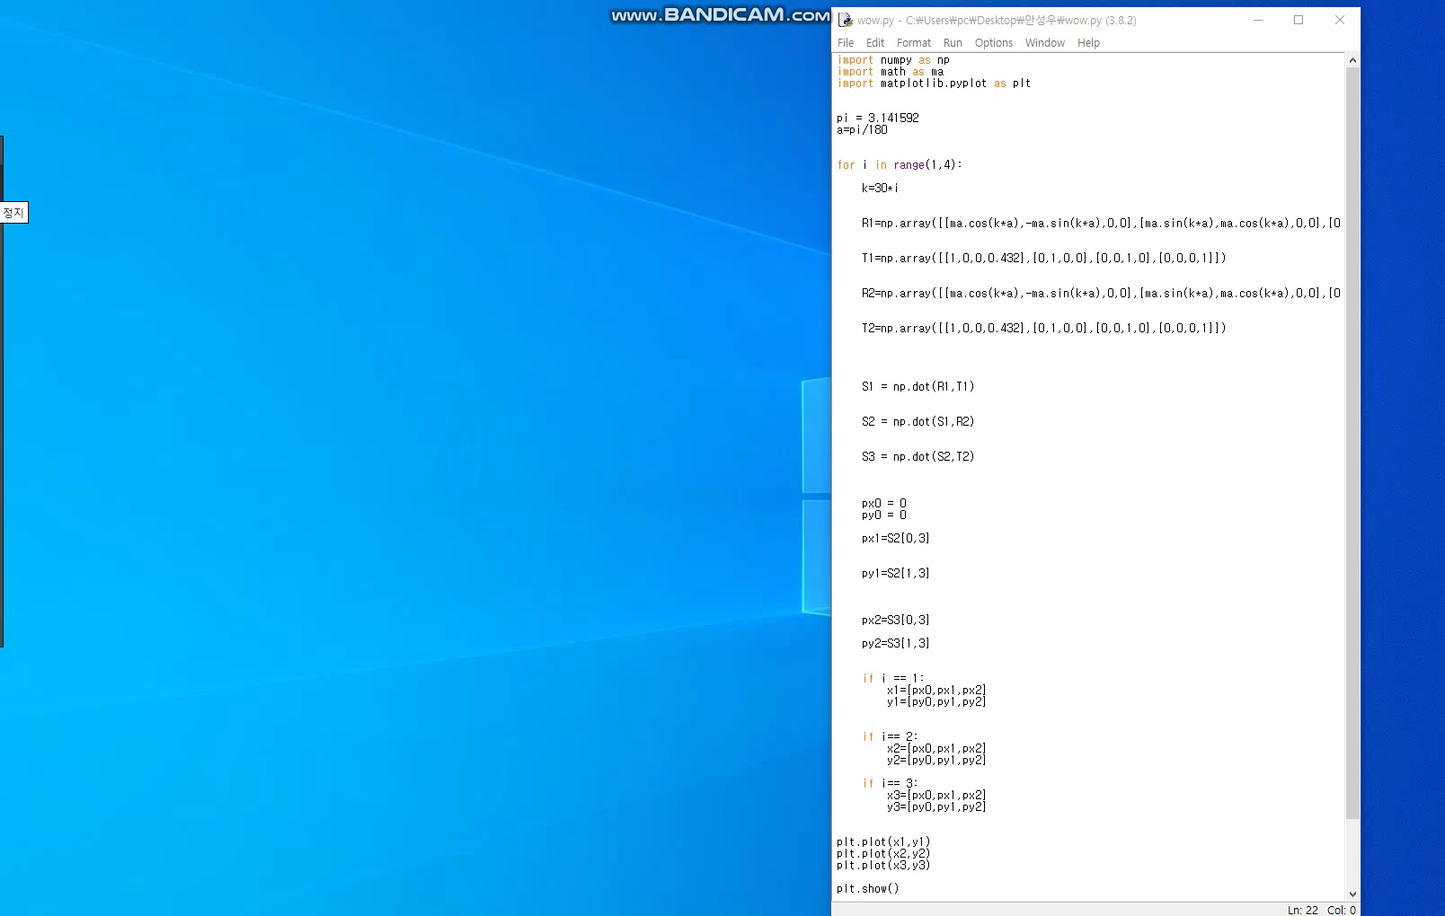
실행영상

Slide 4
실행파일

Slide 5
소스 코드
설명은 파일 안에 코드랑 같이 있습니다.

